Slide 1
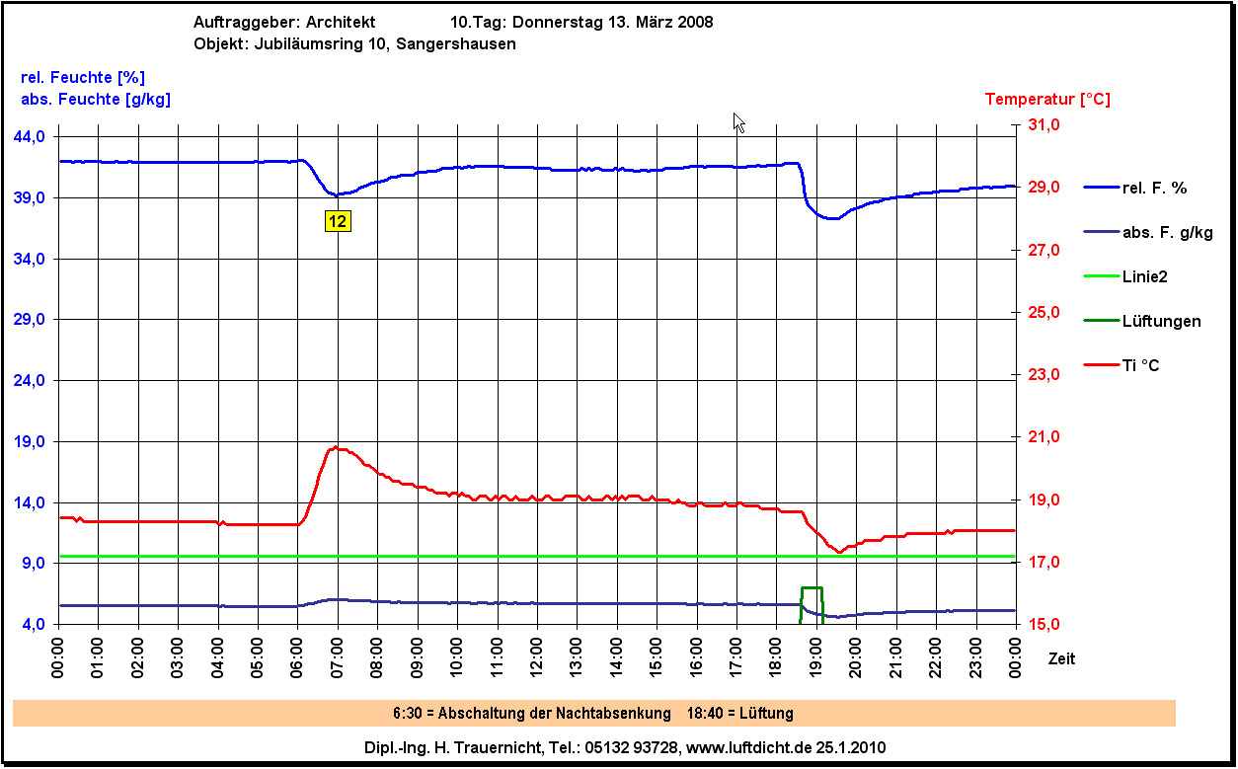
Die Lüftungsanalyse in der Excelmappe des Lüftungsloggers
Raumklimaentwicklung in einem Wohnraum: 6:00 h Ende der Nachtabsenkung 18:40 h Lüftung

Slide 2
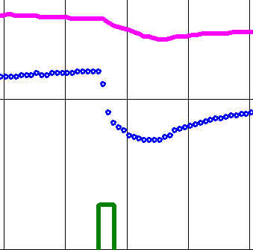
Die Lüftungsanalyse in der Excelmappe des Lüftungsloggers
Verlauf der absoluten Feuchte
Für die Lüftungsanalyse wird ein Messtakt von 5 Minuten empfohlen.
Das heißt alle 5 Minuten wurden Messwerte erfasst und gespeichert, die nun analysiert werden.
Das Betrachtungsraster wird über den gesamten Messpunktevorrat geschoben. Erkannte Lüftungen werden markiert.
Lüftungsmarkierung mit der Breite des Betrachtungsrasters

Slide 3
Die Lüftungsanalyse in der Excelmappe des Lüftungsloggers
Für jeden gespeicherten Messpunkt wird eine Analyse über umliegende Messpunkte angestellt.
Die Analyse arbeitet mit einem einstellbaren, dreiteiligen Betrachtungsraster mit einer Gesamtbreite zwischen 3 und 15 Messpunkten. (Im Beispiel sind es a+b+c=4+2+4=10 Messpunkte)
Betrachtungsraster
a
b
c

Slide 4
Die Lüftungsanalyse in der Excelmappe des Lüftungsloggers
Im ersten Teil wird der Mittelwert der Bezugsgröße über a Messpunkte gebildet.
Darauf folgt als Teil 2 eine Lücke von b unberücksichtigten Messpunkten.
Schließlich wird im Teil 3 ein Mittelwert über c Messpunkte gebildet.
Betrachtungsraster
Mittelwert aus
a
a
b
c
Mittelwert aus
c

Slide 5

Die Lüftungsanalyse in der Excelmappe des Lüftungsloggers
Die Distanz der beiden Mittelwerte wird mit der vorgegebenen Sprungschwelle für die Erkennung eines Lüftungsereignisses verglichen (Schwelle).
Die Schwelle für den Feuchtesprung wird in einem Eingabefeld eingestellt.
Betrachtungsraster
Mittelwert aus
a
a
b
c
Mittelwert aus
c

Slide 6

Die Lüftungsanalyse in der Excelmappe des Lüftungsloggers
Das Betrachtungsraster kann vom Anwender der Excelmappe frei gestaltet werden.
Betrachtungsraster
Mittelwert aus
a
a
b
c
Mittelwert aus
c

Slide 7
Die Lüftungsanalyse in der Excelmappe des Lüftungsloggers
Das Betrachtungsraster kann vom Anwender ab Premiumversion 2.0 der Excelmappe frei gestaltet werden.
Mittelwert aus
a
a
b
c
Mittelwert aus
c
Im folgenden ein Ablaufbeispiel, das automatisch abläuft.

Slide 8
Die Lüftungsanalyse in der Excelmappe des Lüftungsloggers
Das Betrachtungsraster wird über den Messpunktevorrat geschoben.
Mittelwert aus
a
a
b
c
Mittelwert aus
c

Slide 9
Die Lüftungsanalyse in der Excelmappe des Lüftungsloggers
Das Betrachtungsraster wird über den Messpunktevorrat geschoben.
Mittelwert aus
a
a
b
c
Mittelwert aus
c

Slide 10
Die Lüftungsanalyse in der Excelmappe des Lüftungsloggers
Das Betrachtungsraster wird über den Messpunktevorrat geschoben.
Mittelwert aus
a
a
b
c
Mittelwert aus
c
Schwellwert -0,6 g/m³ noch nicht erreicht

Slide 11
Die Lüftungsanalyse in der Excelmappe des Lüftungsloggers
Das Betrachtungsraster wird über den Messpunktevorrat geschoben.
Mittelwert aus
a
a
b
c
Mittelwert aus
c
Schwellwert –0,60 g / kg ist erreicht

Slide 12
Die Lüftungsanalyse in der Excelmappe des Lüftungsloggers
Das Betrachtungsraster wird über den Messpunktevorrat geschoben.
Mittelwert aus
a
a
b
c
Mittelwert aus
c
Schwellwert -0,6 g/m³ ist erreicht

Slide 13
Die Lüftungsanalyse in der Excelmappe des Lüftungsloggers
Das Betrachtungsraster wird über den Messpunktevorrat geschoben.
Mittelwert aus
a
a
b
c
Mittelwert aus
c
Schwellwert -0,6 g/m³ ist erreicht

Slide 14
Die Lüftungsanalyse in der Excelmappe des Lüftungsloggers
Das Betrachtungsraster wird über den Messpunktevorrat geschoben.
Mittelwert aus
a
a
b
c
Mittelwert aus
c
Schwellwert -0,6 g/m³ ist erreicht

Slide 15
Die Lüftungsanalyse in der Excelmappe des Lüftungsloggers
Das Betrachtungsraster wird über den Messpunktevorrat geschoben.
Mittelwert aus
a
a
b
c
Mittelwert aus
c
Schwellwert -0,6 g/m³ ist erreicht

Slide 16
Die Lüftungsanalyse in der Excelmappe des Lüftungsloggers
Das Betrachtungsraster wird über den Messpunktevorrat geschoben.
Mittelwert aus
a
a
b
c
Mittelwert aus
c
Schwellwert -0,6 g/m³ ist erreicht

Slide 17
Die Lüftungsanalyse in der Excelmappe des Lüftungsloggers
Das Betrachtungsraster wird über den Messpunktevorrat geschoben.
Mittelwert aus
a
a
b
c
Mittelwert aus
c
Schwellwert -0,6 g/m³ ist erreicht

Slide 18
Die Lüftungsanalyse in der Excelmappe des Lüftungsloggers
Das Betrachtungsraster wird über den Messpunktevorrat geschoben.
Mittelwert aus
a
a
b
c
Mittelwert aus
c
Schwellwert -0,6 g/m³ ist erreicht

Slide 19
Die Lüftungsanalyse in der Excelmappe des Lüftungsloggers
Das Betrachtungsraster wird über den Messpunktevorrat geschoben.
Mittelwert aus
a
a
b
c
Mittelwert aus
c
Beenden
Schwellwert -0,6 g/m³ ist nicht erreicht
Nochmals abspielen

Slide 20
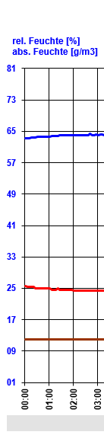
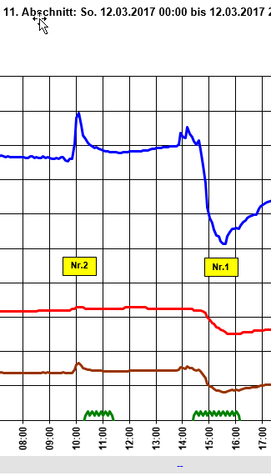


Marke 1:
Hier wird ein Lüftungsvorgang richtig erkannt. Die absolute Feuchte fällt, weil kalte Außenluft zugeführt wird. Das ist im Temperaturabfall erkennbar.
Marke 2:
Hier ist ein Schwachpunkt dieser Analyse erkennbar:
Eine abfallende Flanke der absoluten Feuchte wird fälschlicherweise als Lüftung erkannt, obwohl die Temperatur eher steigt.

Slide 21
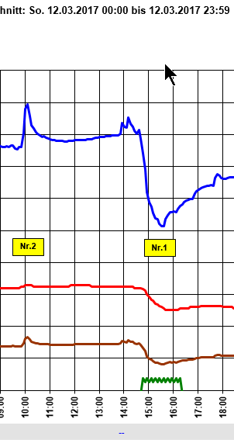
Deshalb gibt es eine alternative Variante der Lüftungsanalyse genannt „abs.F1 & T1“.
Bei dieser wird für jeden Betrachtungspunkt sowohl der Verlauf der absoluten Feuchte als auch der Temperaturverlauf in gleicher Weise betrachtet.
Für beide Verläufe sind separate Schwellen definiert.
Wenn beide Schwellen überschritten sind, liegt eine Lüftung vor.

Slide 22


Fall 1:
Hier wird ein Lüftungsvorgang richtig erkannt. Beide Schwellen werden überschritten. Die relative Feuchte fällt, weil kalte Außenluft zugeführt wird. Das ist im Temperaturabfall erkennbar.
Fall 2:
Dieser Vorgang wird nicht mehr als Lüftung gewertet, da die Schwelle für T1 nicht überschritten wird.

Slide 23
Ende

